Slide 1
Atkritumi mūsu ikdienā
Dainis LAZDĀNS
Daugavpils Universitāte
e-pasts: dainis.lazdans@gmail.com
Attēls - https://d2v9y0dukr6mq2.cloudfront.net/video/thumbnail/VB6lIpK/garbage-mountain-garbage-dump-landfill-2_nyeueo6___F0000.png

Slide 2
Kas ir atkritumi?
Jebkurš priekšmets vai viela, no kuras tās valdītājs atbrīvojas, ir nolēmis vai spiests atbrīvoties
/Atkritumu apsaimniekošanas likums, 1. pants/
Atkritumu apsaimniekošana — atkritumu savākšana, uzglabāšana, pārvadāšana, reģenerācija (tai skaitā sadedzināšana) un apglabāšana, šo darbību pārraudzība, atkritumu apglabāšanas vietu aprūpe pēc to slēgšanas, kā arī tirdzniecība ar atkritumiem un starpniecība atkritumu apsaimniekošanā
Notes:
SIA “Atkritumu apsaimniekošanas Dienvidlatgales starppašvaldību organizācija”

Slide 3
Kāpēc atkritumi ir problēma?
Ar katru gadu sadzīves atkritumu daudzums pieaug
Tos apglabā atkritumu poligonos, taču minētais process videi ir kaitīgs. Līdz ar to ir nepieciešama atkritumu šķirošana un pārstrāde, jo tā ir dabai draudzīga – tiek taupīti dabas resursi, netiek piesārņota apkārtējā vide, kā arī tiek samazināti draudi dzīvajiem organismiem un cilvēku veselībai
Attēls - https://d2v9y0dukr6mq2.cloudfront.net/video/thumbnail/VB6lIpK/garbage-mountain-garbage-dump-landfill-2_nyeueo6___F0000.png

Slide 4
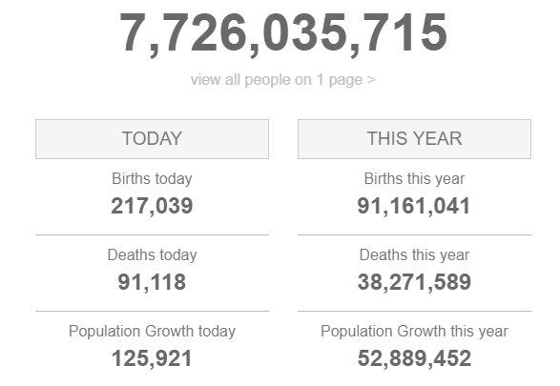
Planētas iedzīvotāju skaits

Slide 5
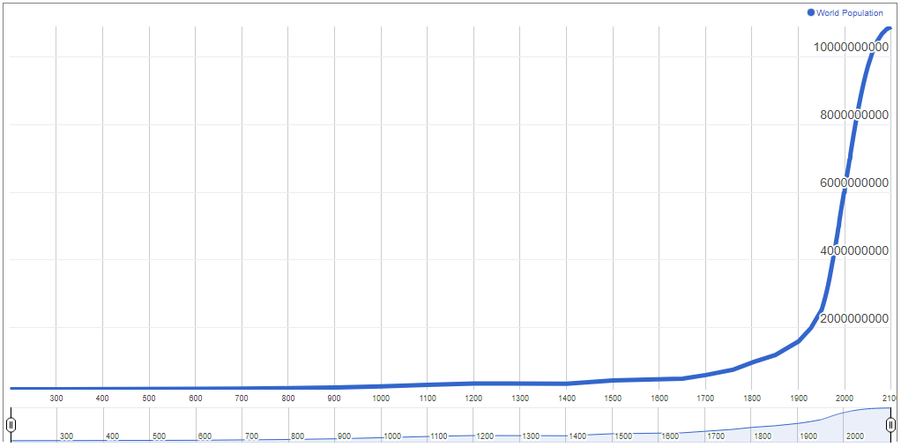
Planētas iedzīvotāju skaita izmaiņas

Slide 6
Prognozes
8 miljardi (2023)
ANO paredz, ka 2023.gadā cilvēku skaits būs 8 miljardi. ASV zinātnieki paredz, ka tas notiks 2026.gadā.
9 miljardi (2037)
Zemes iedzīvotāju skaits 2037.gadā sasniegs 9 miljardus cilvēku.
10 miljardi (2057)
ANO paredz, ka 2057.gadā cilvēku skaits būs 10 miljardi.
Attēls - https://d2v9y0dukr6mq2.cloudfront.net/video/thumbnail/VB6lIpK/garbage-mountain-garbage-dump-landfill-2_nyeueo6___F0000.png

Slide 7
Aizmirstam un nedomājam
Cilvēks eksistē vidē un ir daļa no tās
Tāpat kā citas sugas arī cilvēka izdzīvošana ir atkarīga no planētas un tās funkcionēšanas
Tāpēc, cilvēka mijiedarbība ar apkārtējo vidi ir ļoti svarīga
Attēls - https://d2v9y0dukr6mq2.cloudfront.net/video/thumbnail/VB6lIpK/garbage-mountain-garbage-dump-landfill-2_nyeueo6___F0000.png

Slide 8
Attēls - https://d2v9y0dukr6mq2.cloudfront.net/video/thumbnail/VB6lIpK/garbage-mountain-garbage-dump-landfill-2_nyeueo6___F0000.png

Slide 9
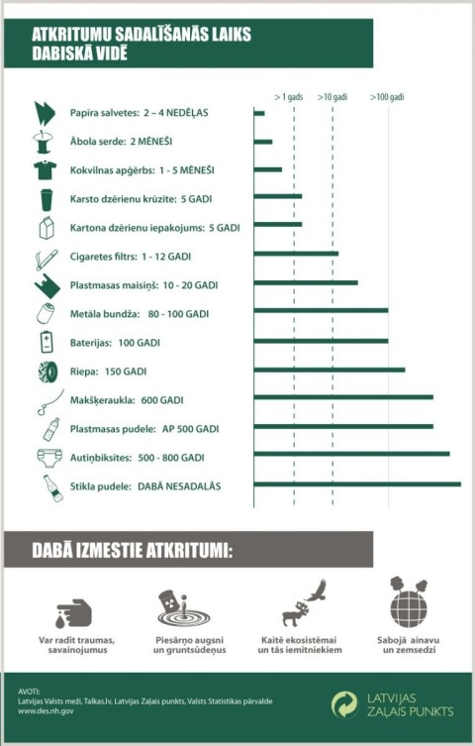
Atkritumu sadalīšanās laiks dabā
Attēls - https://d2v9y0dukr6mq2.cloudfront.net/video/thumbnail/VB6lIpK/garbage-mountain-garbage-dump-landfill-2_nyeueo6___F0000.png

Slide 10
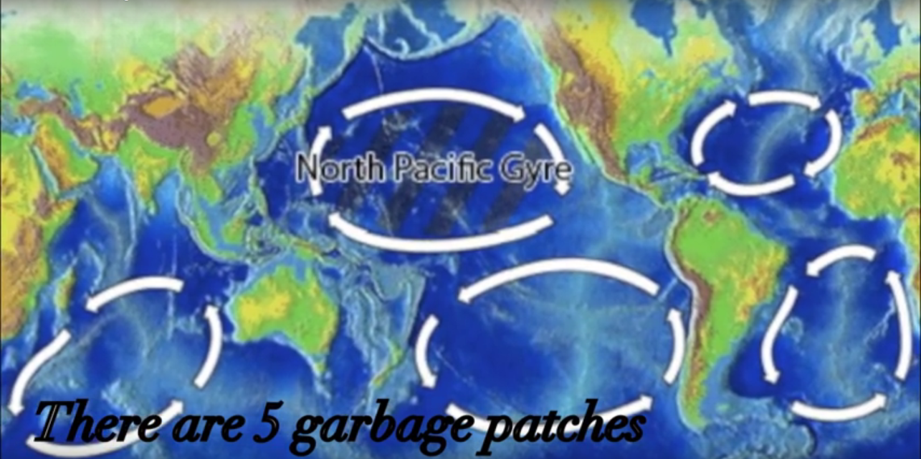
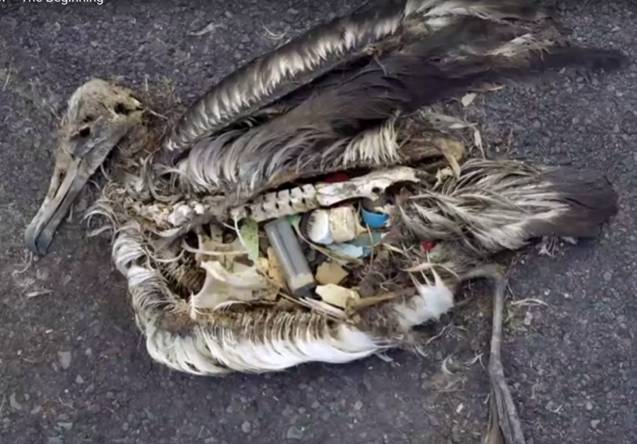
Pasaules atkritumu izgāztuve Klusajā okeānā!
Apmēram Austrālijas platībā
Aptuveni 1/5 daļa šīs atkritumu masas nonāk okeānā no kuģiem/naftas platformām, pārējais - no sauszemes
Plastmasas atkritumi (ap 90% no kopējās atkritumu masas), ik gadus prasa vairāk nekā miljona ūdensputnu un virs 100 tūkst. jūras zīdītāju dzīvības. Beigto putnu kuņģos atrastas šļirces, zobu sukas un šķiltavas, ko putni iespējams noturējuši par barību
Notes:
http://staburags.diena.lv/latvija-un-pasaule/pasaules-atkritumu-izgaztuve-klusaja-okeana-pieaug-satraucosa-atruma-24802
https://www.youtube.com/watch?v=1qT-rOXB6NI - Great Pacific Garbage Patch - Ocean Pollution Awareness

Slide 11
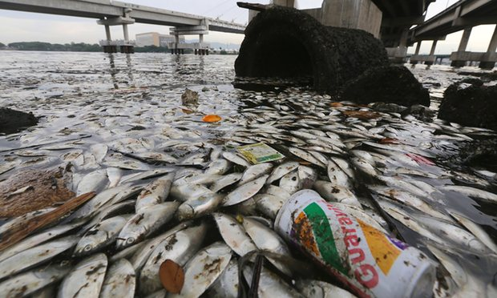
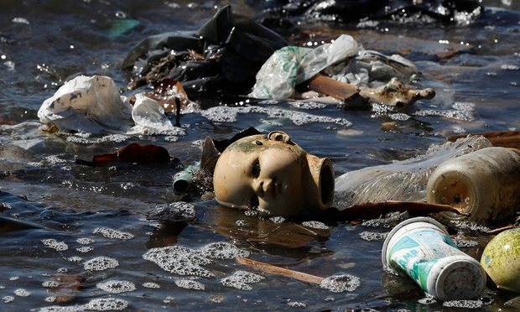
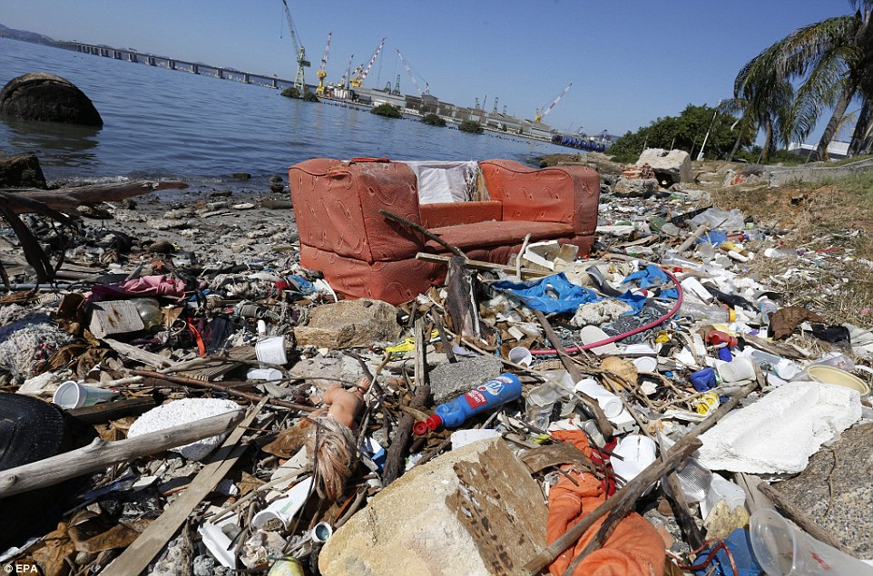
RIO olimpiskās spēles
Ūdens kvalitāte analīžu paraugos būtībā atbilst neattīrītas kanalizācijas līmenim
Smags ūdens piesārņojums Brazīlijā ir ierasts, jo lielāko daļu notekūdeņu neattīra
Olimpiskajos objektos piesārņojums 1,7 miljonus reižu pārsniedz līmeni, kas tiek atzīts par kaitīgu ASV piekrastē
https://www.theguardian.com/sustainable-business/2016/feb/01/funding-problems-hit-plan-clean-rios-polluted-waterways-olympics
Gvanabaras pludmale
https://www.theguardian.com/sport/2016/aug/03/pollution-fears-taint-rio-bay-olympic-games
http://www.dailymail.co.uk/news/article-3720802/Rio-Olympics-pollution-problem-worsens-raw-sewage-pours-Guanabara-Bay.html
Notes:
http://www.tvnet.lv/zala_zeme/zala_dzive/569585-piesarnotas_pludmales_izaicinajums_rio_olimpisko_spelu_rikotajiem

Slide 12
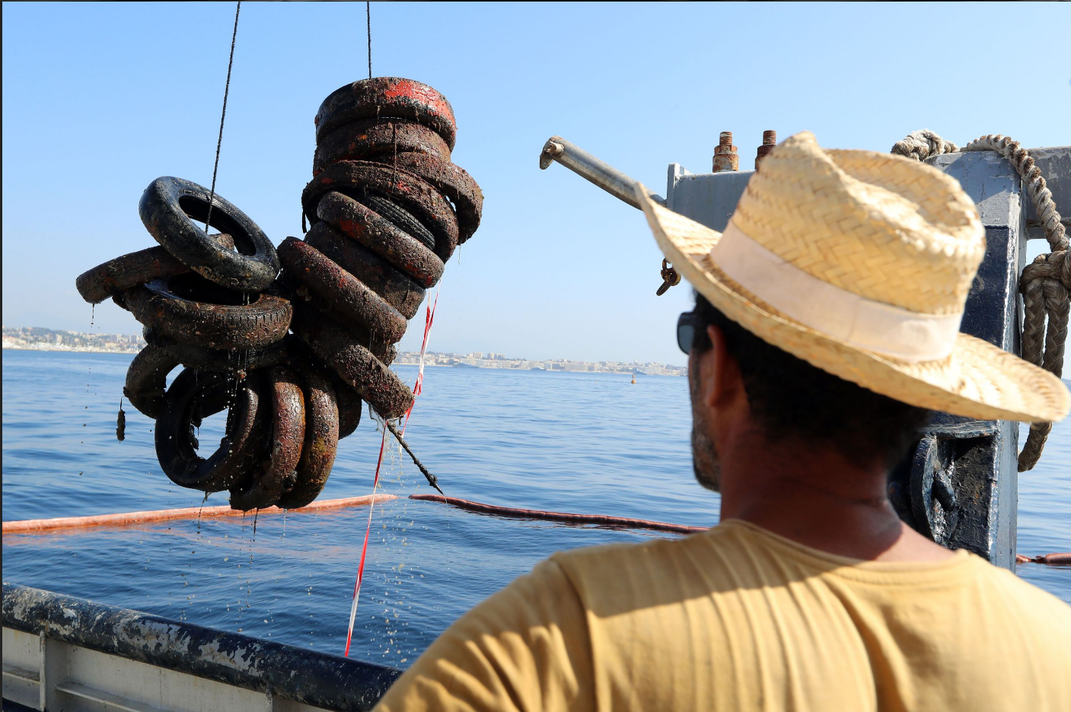
Neveiksmīgs eksperiments!
Francijā 80. gados tika veikts savdabīgs eksperiments - Vidusjūras kristāldzidrajos ūdeņos tika samesti 25 000 auto riepu, lai izveidotu mākslīgu "rifu", kur plaukt un zelt jūras augiem un dzīvniekiem. Taču tagad riepas tiek vilktas laukā no ūdens, jo izrādās, ka tās piesārņo jūru
https://www.tvnet.lv/6412314/neveiksmigs-eksperiments-francija-izgazusies-ideja-izveidot-riepu-rifu-juras-iemitniekiem
Notes:
https://www.tvnet.lv/6412314/neveiksmigs-eksperiments-francija-izgazusies-ideja-izveidot-riepu-rifu-juras-iemitniekiem

Slide 13
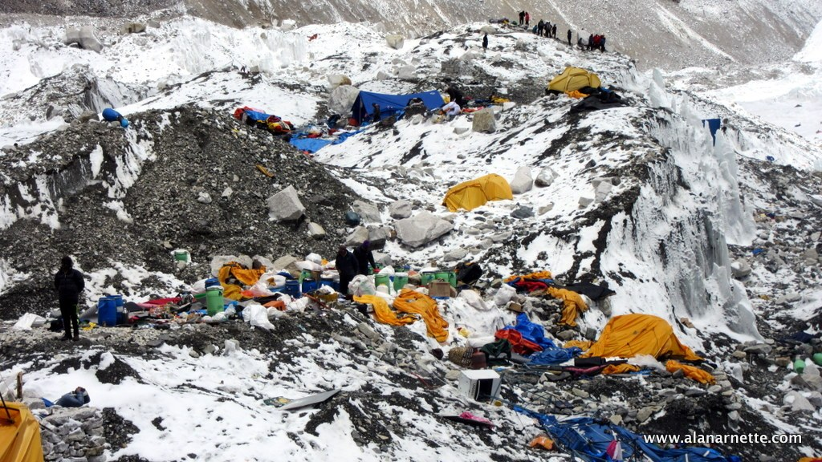
Everests
Everesta pakājē esošais ciems slīgst atkritumos. Taču tie nav vietējo radītie atkritumi, bet gan tas, kas nonāk no pasaules augstākās virsotnes - Everesta. Turklāt stāvokli tikai pastiprina straujā ledāju kušana
https://i2.wp.com/www.alanarnette.com/blog/wp-content/uploads/2015/04/IMG_1448.jpg
Notes:
https://www.tvnet.lv/6412314/neveiksmigs-eksperiments-francija-izgazusies-ideja-izveidot-riepu-rifu-juras-iemitniekiem

Slide 14
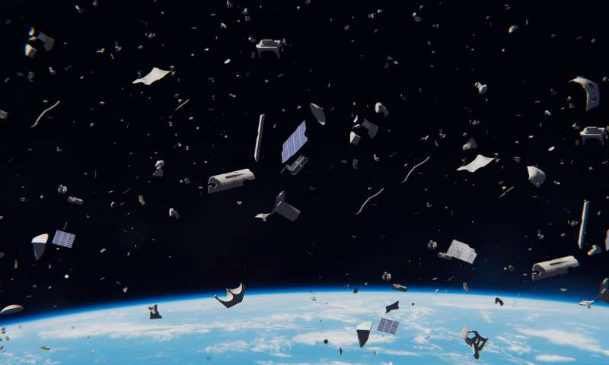
Kosmoss
Kosmiskie atkritumi – visi cilvēka radītie izstrādājumi, kas kosmisko aparātu palaišanas procesā nonākuši orbītā. Lieli kosmiskie aparāti un sīkas daļiņas, piemēram, krāsa, kas nolobījusies no kāda brīdī arī var radīt problēmas. Izmērā virs 10 cm kosmosā ir vairāk nekā 33 tūkstoši objektu. Izmērā līdz centimetram - 300 tūkstoši
https://scx1.b-cdn.net/csz/news/800/2018/whyspacedebr.jpg
Notes:
https://www.tvnet.lv/6412314/neveiksmigs-eksperiments-francija-izgazusies-ideja-izveidot-riepu-rifu-juras-iemitniekiem

Slide 15
Fakti par atkritumiem
Varētu likties – ko nu tur daudz, pāris pudeļu, paciņu vai plastmasas maisiņu vairāk vai mazāk… Tik drīz jau šurp vairs neatgriezīsimies vai vispār meklēsim citu atpūtas vietu
Tomēr ļoti daudzi nedomā par to, ka kaut vai tā pati plastmasa, atšķirībā no ābolu serdēm vai vecām avīzēm, nekur nepaliek un nepazūd
Attēls - https://d2v9y0dukr6mq2.cloudfront.net/video/thumbnail/VB6lIpK/garbage-mountain-garbage-dump-landfill-2_nyeueo6___F0000.png

Slide 16
Fakti par atkritumiem
Nedēļas laikā 1 iedzīvotājs rada ~5 kg atkritumu, mēnesī ~20 kg. Viens iedzīvotājs gadā rada 325 kg (2018.g.) sadzīves atkritumu, ES valstīs vid. uz 1 iedz. - 475 kg (Eurostat ..., 2018.)
Ik gadu Latvijā tiek radīts apmēram 600 – 700 tūkstoši tonnu sadzīves atkritumu, no kuriem 70% (t.i. 420 – 490 tūkstoši tonnu) rada iedzīvotāji
Attēls - https://d2v9y0dukr6mq2.cloudfront.net/video/thumbnail/VB6lIpK/garbage-mountain-garbage-dump-landfill-2_nyeueo6___F0000.png

Slide 17
Fakti par atkritumiem
Apmēram 30 % jeb 200 000 tonnu no kopējā sadzīves atkritumu svara veido iepakojums, ko dažbrīd nevērīgi izmetam kopējā atkritumu kaudzē, taču to varētu sašķirot un pārstrādāt atkārtoti
Katru gadu Latvijā tiek ievests ap 25 000 tonnu elektropreču, 15 000 tonnu automašīnu riepu, 245 000 tonnu eļļas un to filtru, kā arī vairāki tūkstoši tonnu bateriju un akumulatoru. Arī šīs ir otrreiz pārstrādājamas preces, no kurām atgūst materiālus un gatavo jaunus produktus!
Attēls - https://d2v9y0dukr6mq2.cloudfront.net/video/thumbnail/VB6lIpK/garbage-mountain-garbage-dump-landfill-2_nyeueo6___F0000.png

Slide 18
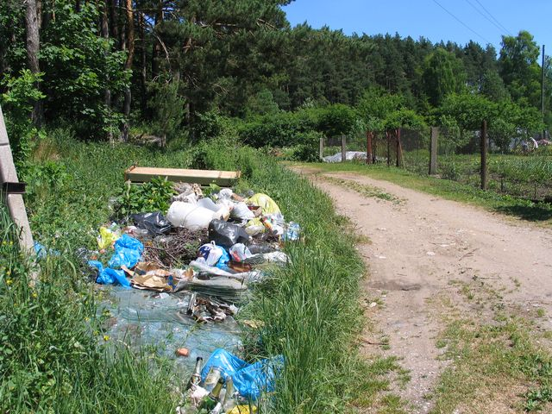
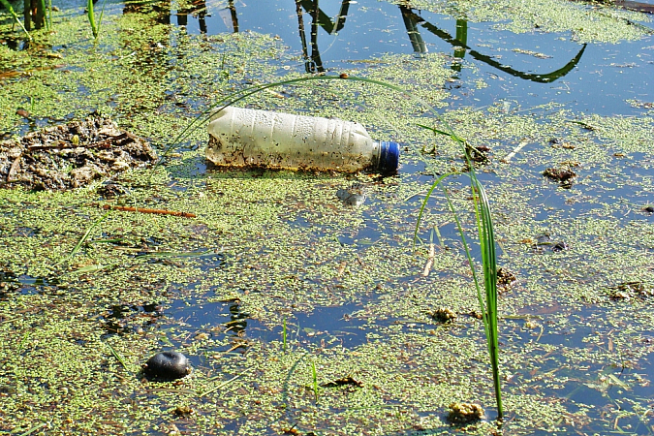
Fakti par atkritumiem
No visa radītā atkritumu apjoma tikai 70% tiek noglabāti izgāztuvēs un poligonos, tas nozīmē, ka 30% (t.i. 180 – 210 tūkstoši tonnu) izmesto atkritumu nonāk dabā – mežos, pļavās un citās vietās
http://www.ntz.lv/wp-content/uploads/2012/04/20110615184922-Atkritumi.jpg
http://www.mammamuntetiem.lv/imgd.php?src=upload/articles/2017081407035746251_o.jpg&crop-to-fit&sharpen&q=100&w=675&h=450
Attēls - https://d2v9y0dukr6mq2.cloudfront.net/video/thumbnail/VB6lIpK/garbage-mountain-garbage-dump-landfill-2_nyeueo6___F0000.png

Slide 19
Fakti par atkritumiem
No pārstrādātām PET pudelēm iegūst šķiedru, no kuras ražo flīsa džemperus, džinsu, lietussargus, paklājus, segas, telefona vāciņus un pat bruģi
Džinsa abģērba ražotāji “Levi’s” laiduši klajā kolekciju “Levi’s Waste<Less” (tulk. no angļu val. – mazāk atkritumu), kurā ir 400 tūkstoši apģērbu. Katra apģērba ražošanā izmantotas šķiedras vidēji no 8 pārstrādātām PET pudelēm. Kopā no 3,5 miljoniem pārstrādātu PET pudeļu
“Adidas” prezentēja no pārstrādātiem jūras plastmasas atkritumiem ražotas sporta kurpes. Arī “Timberland” ražotā apavu līnija “Earthkeepers” (tulk. no angļu val.- zemes saglabātāji) iekļauj no PET pudelēm ražotas šķiedras un 42% pārstrādātas gumijas zolēm
Mūziķis Pharell Williams sadarbībā ar holandiešu modes zīmolu “G-Star Raw” ir izveidojis džinsa kolekciju, kur audumā izmantota šķiedra, kas radīta no pārstrādātiem okeānā sasmeltiem plastmasas atkritumiem
Attēls - https://d2v9y0dukr6mq2.cloudfront.net/video/thumbnail/VB6lIpK/garbage-mountain-garbage-dump-landfill-2_nyeueo6___F0000.png

Slide 20
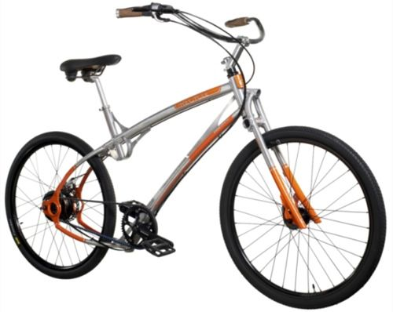
Fakti par atkritumiem
670 alumīnija bundžiņas = 1 velosipēds
https://i.pinimg.com/originals/00/e2/e7/00e2e76aa29e1c32afcf3a7031074626.jpg
Attēls - https://d2v9y0dukr6mq2.cloudfront.net/video/thumbnail/VB6lIpK/garbage-mountain-garbage-dump-landfill-2_nyeueo6___F0000.png

Slide 21
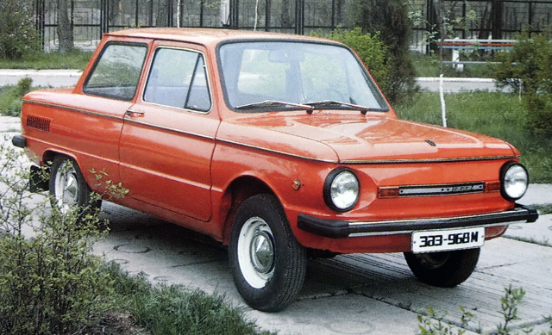
Fakti par atkritumiem
19 000 tērauda konservu kārbas = 1 automašīna
https://i.wheelsage.org/pictures/z/zaz/968m_zaporozhets/zaz-968m_zaporozhets.jpeg
Attēls - https://d2v9y0dukr6mq2.cloudfront.net/video/thumbnail/VB6lIpK/garbage-mountain-garbage-dump-landfill-2_nyeueo6___F0000.png

Slide 22
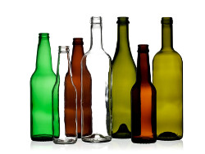
Fakti par atkritumiem
101 tonna pārstrādāta stikla = 101 tonna jaunu pudeļu
Stikls ir pārstrādājams bezgalīgi
Stikls ir 100% pārkausējams materiāls un tā pārstrādei nepieciešamā enerģija ir par 32% mazāka par to, kas jāpatērē stikla ražošanai no smilts-sodas-kaļķu maisījuma. Gaisa piesārņojums, kas rodas ražojot pudeles no pārstrādāta stikla, ir par 20% mazāks, bet ūdens piesārņojums par 50% mazāks salīdzinājumā ar pirmējā stikla ražošanā radušos piesārņojumu
https://www.fcgov.com/recycling/recycling-images/glass.jpg
Attēls - https://d2v9y0dukr6mq2.cloudfront.net/video/thumbnail/VB6lIpK/garbage-mountain-garbage-dump-landfill-2_nyeueo6___F0000.png

Slide 23
Fakti par atkritumiem
Makulatūra (no vācu Makulatur, kas veidojies no latīņu macula - traips) ir bojātas papīra loksnes, lietots papīrs (avīzes, grāmatas, kartona iepakojums), kas derīgs otrreizējai pārstrādāšanai
Latvijā katrs cilvēks patērē aptuveni 40 kg papīra gadā
Papīra patēriņš pasaulē atšķiras: Ķīnā – 27 kg, Indijā – tikai 4 kg papīra uz cilvēku gadā. Īpaši daudz papīra patērē ASV – 335 kg un Japānā – 250 kg
No makulatūras ražo zīmēšanas papīru, čaulu papīru un čaulas, kā arī tapešu pamatnes papīru
Attēls - https://d2v9y0dukr6mq2.cloudfront.net/video/thumbnail/VB6lIpK/garbage-mountain-garbage-dump-landfill-2_nyeueo6___F0000.png

Slide 24
Fakti par atkritumiem
Nolietoto elektropreču pārstrādes procesā vidēji tiek atgūti 83 % materiālu – metāli, plastmasa, stikls
Elektropreces nelielā daudzumā satur dārgmetālus, kuri pārstrādes procesā tiek atdalīti un atgriežas dārgmetālu tirgū, lai pārtaptu par rotaslietām vai kļūtu par jaunu elektropreci
Alumīnija ieguve no raktuvēm prasa gandrīz 20 reizes vairāk enerģijas nekā alumīnija ieguve no otrreizējās pārstrādes
Attēls - https://d2v9y0dukr6mq2.cloudfront.net/video/thumbnail/VB6lIpK/garbage-mountain-garbage-dump-landfill-2_nyeueo6___F0000.png

Slide 25
Fakti par atkritumiem
Baterijas un akumulatori satur lielu daudzumu bīstamo vielu - skābes, smagos metālus
No bīstamajām vielām cilvēks ir pasargāts baterijas čaulītes dēļ. Nesaprātīgi izmestas sadzīves atkritumos vai, kur pagadās, baterijas sāk rūsēt, čaulītes atveras un kaitīgās vielas nonāk augsnē, ūdeņos, tālāk tās uzņem augi, dzīvnieki un barības ķēdes augšgalā esošais cilvēks
No vienas tonnas bateriju var atgūt 270 kg mangāna dioksīda, 210 kg dzelzs, 160 kg cinka, 60 kg grafīta
Attēls - https://d2v9y0dukr6mq2.cloudfront.net/video/thumbnail/VB6lIpK/garbage-mountain-garbage-dump-landfill-2_nyeueo6___F0000.png

Slide 26
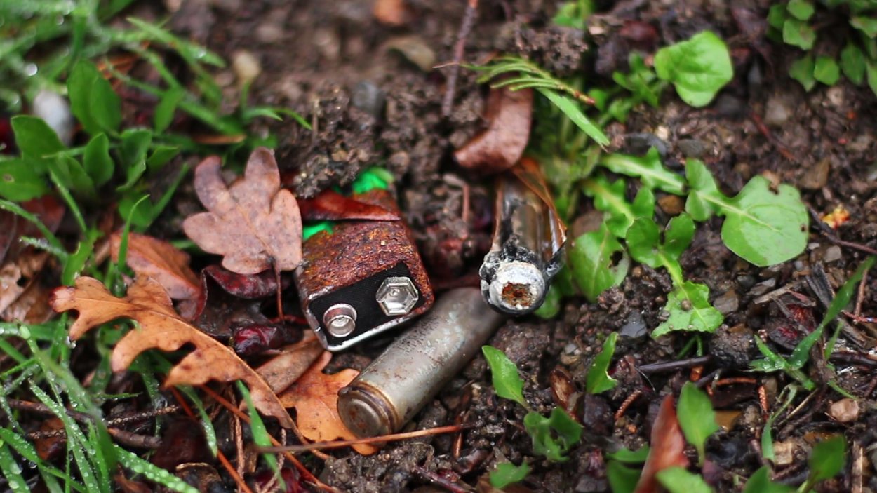
Fakti par atkritumiem
Viena zemē nomesta pirkstiņbaterija izraisa augsnes piesārņojumu 1 m² platībā, kas saglabājas gandrīz gadsimtu
https://d2v9y0dukr6mq2.cloudfront.net/video/thumbnail/r-bqeBdGeiw0jvt6t/videoblocks-environment-dumping-batteries-in-landfills-improper-battery-disposal-recycling-used-batteries_rokneg7_g_thumbnail-full01.png
Attēls - https://d2v9y0dukr6mq2.cloudfront.net/video/thumbnail/VB6lIpK/garbage-mountain-garbage-dump-landfill-2_nyeueo6___F0000.png

Slide 27
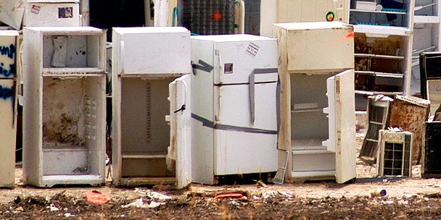
Fakti par atkritumiem
Pārstrādājot ledusskapjus, var izmantot līdz pat 90 % sastāvdaļu
https://learn.compactappliance.com/wp-content/uploads/2014/09/refrigerator_recycling.jpg
Attēls - https://d2v9y0dukr6mq2.cloudfront.net/video/thumbnail/VB6lIpK/garbage-mountain-garbage-dump-landfill-2_nyeueo6___F0000.png

Slide 28
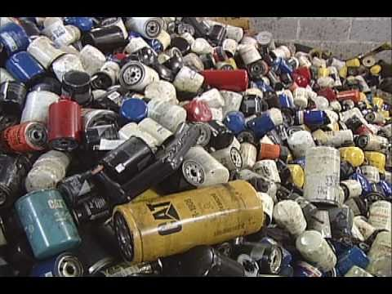
Fakti par atkritumiem
Eļļas filtru pārstrāde - izlietotais filtrs satur ap 400g tērauda, 56 – 226 g eļļas
0,6 l naftas var radīt 0,4 ha lielu plankumu uz ūdens virsmas
http://i.ytimg.com/vi/NplprEGyFKw/hqdefault.jpg
Attēls - https://d2v9y0dukr6mq2.cloudfront.net/video/thumbnail/VB6lIpK/garbage-mountain-garbage-dump-landfill-2_nyeueo6___F0000.png

Slide 29
KO DARĪT!?
Attēls - https://d2v9y0dukr6mq2.cloudfront.net/video/thumbnail/VB6lIpK/garbage-mountain-garbage-dump-landfill-2_nyeueo6___F0000.png

Slide 30
Atkritumu apsaimniekošanas hierarhija
Padomā pirms pērc kādu preci! Nepērc divkārši iepakotus produktus! Ņem līdzi iepirkuma maisiņu! Padomā pirms printē!
Atdod vai uzdāvini Tev nevajadzīgo! Remontē! Kompostē!
Vecās segas un dvieļus atdot dzīvnieku patversmei; Stikla tarā uzglabā produktus! Apdrukā papīru no abām pusēm!
Atrodi jaunus pielietojumus precēm!
Kompostē bioloģiskos atkritumus! Šķiro atkritumus, nodod pārstādei – papīrs, stikls, plastmasa, metāls u.c.
Papīru un koksni var sadedzināt! No biomasas var iegūt biogāzi → enerģiju!
Pat riepas speciālās kurtuvēs var
sadedzināt, neradot kaitējumu videi!
Nemet kur pagadās! Met konteineros! Atkritumi tiks apglabāti poligonos!
http://www.zalais.lv/lv/iedzivotajiem/kapec-jaskiro-atkritumi/atkritumu-apsaimniekosanas-hierarhija/
Notes:
http://www.wikihow.com/Avoid-Creating-Trash; http://www.recycling-guide.org.uk/reduce.html ; http://www.motherearthliving.com/mother-earth-living/50-ways-to-use-less-waste-less
https://soapboxie.com/social-issues/reuse-everything,

Slide 31
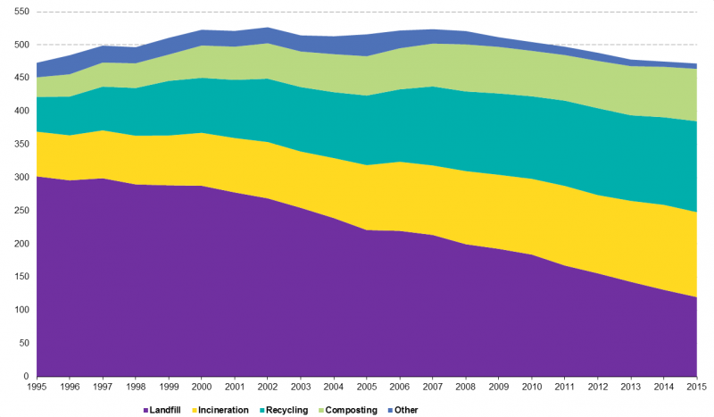
Atkritumu apsaimniekošana ES
Sadzīves atkritumu apstrāde, EU-27, (kg uz iedzīvotāju).
Kompostēšana
Pārstrāde
Sadedzināšana
Apglabāšana poligonos
Avots: http://ec.europa.eu/eurostat/statistics-explained/index.php/File:Municipal_waste_treatment,_EU-27,_(kg_per_capita).png

Slide 32
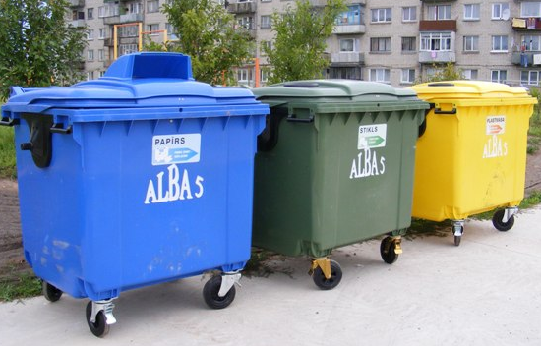
Šķirošana
Kāds labums iedzīvotājiem no šķirošanas?
Attēls - https://d2v9y0dukr6mq2.cloudfront.net/video/thumbnail/VB6lIpK/garbage-mountain-garbage-dump-landfill-2_nyeueo6___F0000.png

Slide 33
Otrreizējā pārstrāde
Rada vismazāko piesārņojumu un palīdz taupīt resursus
Otrreizējā pārstrāde attaisnojas, kamēr tās izmaksas būtiski nepārsniedz iegūstamos pozitīvos efektus
Otrreizējā pārstrāde ir pareizākais, bet dārgākais un darbietilpīgākais atkritumu apsaimniekošanas veids
Attēls - https://d2v9y0dukr6mq2.cloudfront.net/video/thumbnail/VB6lIpK/garbage-mountain-garbage-dump-landfill-2_nyeueo6___F0000.png
Notes:
Atkritumu rašanās novēršana vai samazināšana atrodas piramīdas virsotnē, tā neprasa ne savākšanu, ne materiālu pārstrādi. bet atkritumu daudzumu samazināt , lietojot auduma maisiņu iepērkoties, izlejamo krējumu iegādājoties nevis vienreiz lietojamā trauciņā, bet savā burciņā, savukārt divus litrus piena pērkot nevis četros 0,5 litra iepakojumos, bet divu litru pakā.
Lielisks piemērs materiālietilpības samazināšanai ir limonādes skārdene, kas pēdējo 30 gadu laikā kļuvusi par trešdaļu vieglāka. No Latvijas piemēriem interesants ir daudzu ražotāju lietotais jogurta iepakojums - plānas plastmasas glāzīte, ko stabilizē ar kartona iepakojumu. Jogurta, krējuma un citus līdzīgos plastmasas trauciņus Latvijā šobrīd noglabā poligonā, bet šajā situācijā abi iepakojuma materiāli ir viegli atdalāmi, tāpēc vismaz daļu šāda iepakojuma var pārstrādāt.
ZERO waste kustība

Slide 34
Neradīšana un samazināšana
Atkritumu rašanos var novērst - neiegādājoties nevajadzīgas preces
Preces un iepakojuma ražotāja uzdevums - izveidot iepakojumu, kurā izmantots iespējami maz materiāla (materiālietilpības samazināšana) vai iespējami maz tāda materiāla, kam jānonāk atkritumu poligonā neeksistējoša vai sarežģīta pārstrādes procesa dēļ
Attēls - https://d2v9y0dukr6mq2.cloudfront.net/video/thumbnail/VB6lIpK/garbage-mountain-garbage-dump-landfill-2_nyeueo6___F0000.png
Notes:
Atkritumu rašanās novēršana vai samazināšana atrodas piramīdas virsotnē, tā neprasa ne savākšanu, ne materiālu pārstrādi. bet atkritumu daudzumu samazināt , lietojot auduma maisiņu iepērkoties, izlejamo krējumu iegādājoties nevis vienreiz lietojamā trauciņā, bet savā burciņā, savukārt divus litrus piena pērkot nevis četros 0,5 litra iepakojumos, bet divu litru pakā.
Lielisks piemērs materiālietilpības samazināšanai ir limonādes skārdene, kas pēdējo 30 gadu laikā kļuvusi par trešdaļu vieglāka. No Latvijas piemēriem interesants ir daudzu ražotāju lietotais jogurta iepakojums - plānas plastmasas glāzīte, ko stabilizē ar kartona iepakojumu. Jogurta, krējuma un citus līdzīgos plastmasas trauciņus Latvijā šobrīd noglabā poligonā, bet šajā situācijā abi iepakojuma materiāli ir viegli atdalāmi, tāpēc vismaz daļu šāda iepakojuma var pārstrādāt.
ZERO waste kustība

Slide 35
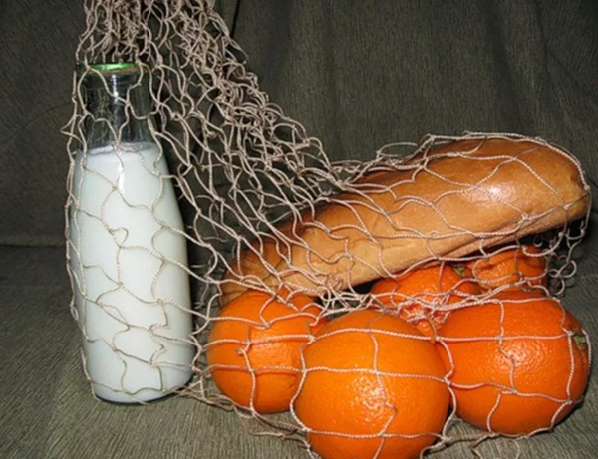
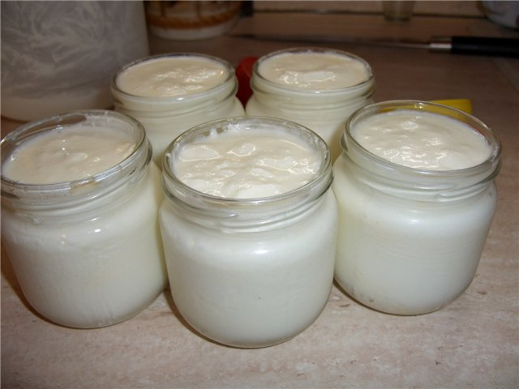
„Nulles atkritumi”
„Zero Waste” („nulles atkritumi”, arī „nulles izšķiešana”) kustība pasaulē radās pagājušā gadsimta sešdesmitajos gados – aicinot paraudzīties uz potenciālajiem atkritumiem kā uz izmantojamiem resursiem. „Zero Waste” vīzija ir lakoniska – tā ir pasaule bez atkritumiem
https://avatars.mds.yandex.net/get-zen_doc/50509/pub_5b574ba9ee97
2800a8e44fbf_5b5751c4594dd500a974b8e8/scale_600
https://mtdata.ru/u28/photoDCB2/20259842902-0/original.jpg
Attēls - https://d2v9y0dukr6mq2.cloudfront.net/video/thumbnail/VB6lIpK/garbage-mountain-garbage-dump-landfill-2_nyeueo6___F0000.png
Notes:
Atkritumu rašanās novēršana vai samazināšana atrodas piramīdas virsotnē, tā neprasa ne savākšanu, ne materiālu pārstrādi. bet atkritumu daudzumu samazināt , lietojot auduma maisiņu iepērkoties, izlejamo krējumu iegādājoties nevis vienreiz lietojamā trauciņā, bet savā burciņā, savukārt divus litrus piena pērkot nevis četros 0,5 litra iepakojumos, bet divu litru pakā.
Lielisks piemērs materiālietilpības samazināšanai ir limonādes skārdene, kas pēdējo 30 gadu laikā kļuvusi par trešdaļu vieglāka. No Latvijas piemēriem interesants ir daudzu ražotāju lietotais jogurta iepakojums - plānas plastmasas glāzīte, ko stabilizē ar kartona iepakojumu. Jogurta, krējuma un citus līdzīgos plastmasas trauciņus Latvijā šobrīd noglabā poligonā, bet šajā situācijā abi iepakojuma materiāli ir viegli atdalāmi, tāpēc vismaz daļu šāda iepakojuma var pārstrādāt.
ZERO waste kustība

Slide 36
Vides SOS
Attēls - https://d2v9y0dukr6mq2.cloudfront.net/video/thumbnail/VB6lIpK/garbage-mountain-garbage-dump-landfill-2_nyeueo6___F0000.png
Notes:
Atkritumu rašanās novēršana vai samazināšana atrodas piramīdas virsotnē, tā neprasa ne savākšanu, ne materiālu pārstrādi. bet atkritumu daudzumu samazināt , lietojot auduma maisiņu iepērkoties, izlejamo krējumu iegādājoties nevis vienreiz lietojamā trauciņā, bet savā burciņā, savukārt divus litrus piena pērkot nevis četros 0,5 litra iepakojumos, bet divu litru pakā.
Lielisks piemērs materiālietilpības samazināšanai ir limonādes skārdene, kas pēdējo 30 gadu laikā kļuvusi par trešdaļu vieglāka. No Latvijas piemēriem interesants ir daudzu ražotāju lietotais jogurta iepakojums - plānas plastmasas glāzīte, ko stabilizē ar kartona iepakojumu. Jogurta, krējuma un citus līdzīgos plastmasas trauciņus Latvijā šobrīd noglabā poligonā, bet šajā situācijā abi iepakojuma materiāli ir viegli atdalāmi, tāpēc vismaz daļu šāda iepakojuma var pārstrādāt.
ZERO waste kustība

Slide 37
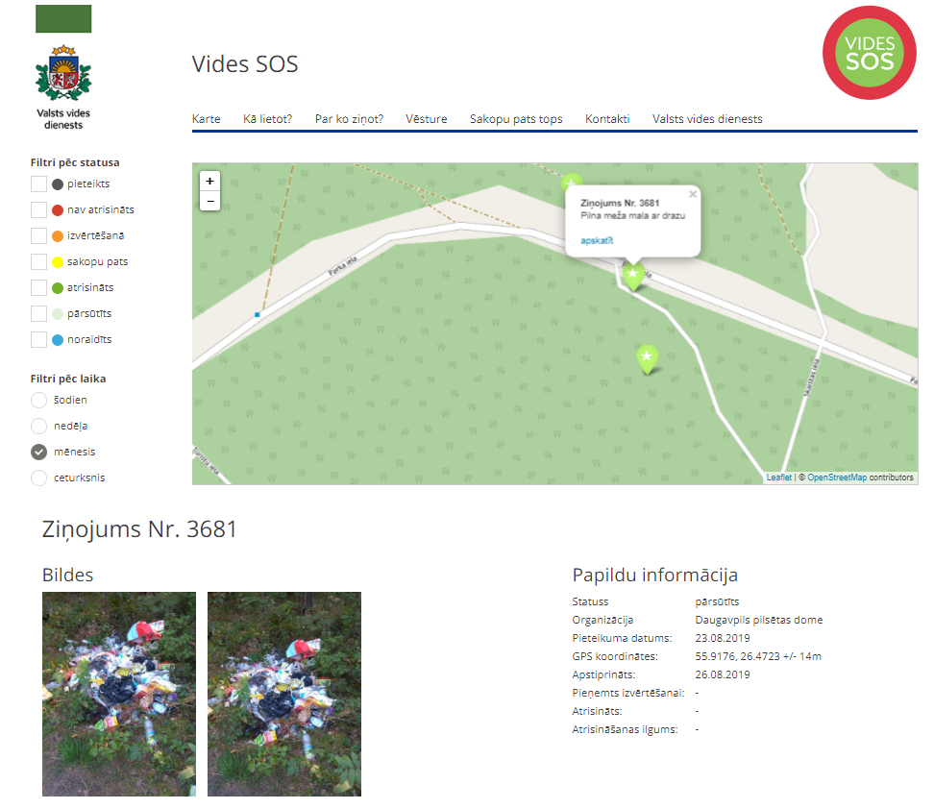
Vides SOS
Notes:
Atkritumu rašanās novēršana vai samazināšana atrodas piramīdas virsotnē, tā neprasa ne savākšanu, ne materiālu pārstrādi. bet atkritumu daudzumu samazināt , lietojot auduma maisiņu iepērkoties, izlejamo krējumu iegādājoties nevis vienreiz lietojamā trauciņā, bet savā burciņā, savukārt divus litrus piena pērkot nevis četros 0,5 litra iepakojumos, bet divu litru pakā.
Lielisks piemērs materiālietilpības samazināšanai ir limonādes skārdene, kas pēdējo 30 gadu laikā kļuvusi par trešdaļu vieglāka. No Latvijas piemēriem interesants ir daudzu ražotāju lietotais jogurta iepakojums - plānas plastmasas glāzīte, ko stabilizē ar kartona iepakojumu. Jogurta, krējuma un citus līdzīgos plastmasas trauciņus Latvijā šobrīd noglabā poligonā, bet šajā situācijā abi iepakojuma materiāli ir viegli atdalāmi, tāpēc vismaz daļu šāda iepakojuma var pārstrādāt.
ZERO waste kustība

Slide 38
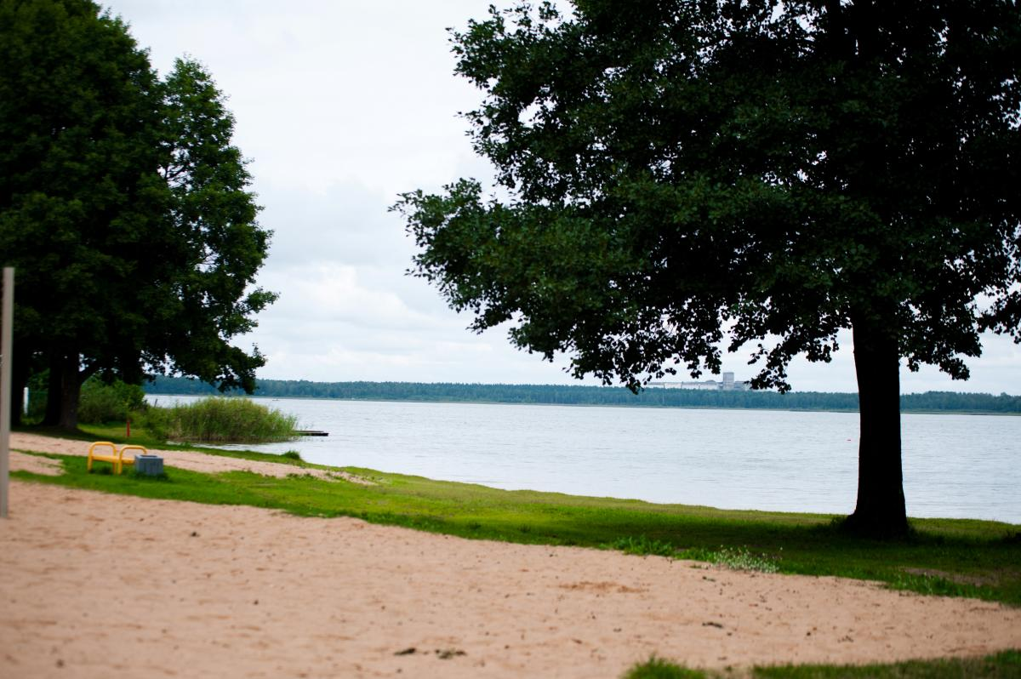
Stropu ezers, Daugavpils
Attēls - http://latgale.travel/wp-content/uploads/2017/05/stropuezers.jpg
“…zeme nodrošina cilvēka eksistenci, vidi ir jāciena un jāsaudzē. Kamēr vide būs vesela arī cilvēks būs vesels” (Long and Fox, 1996)

Slide 39
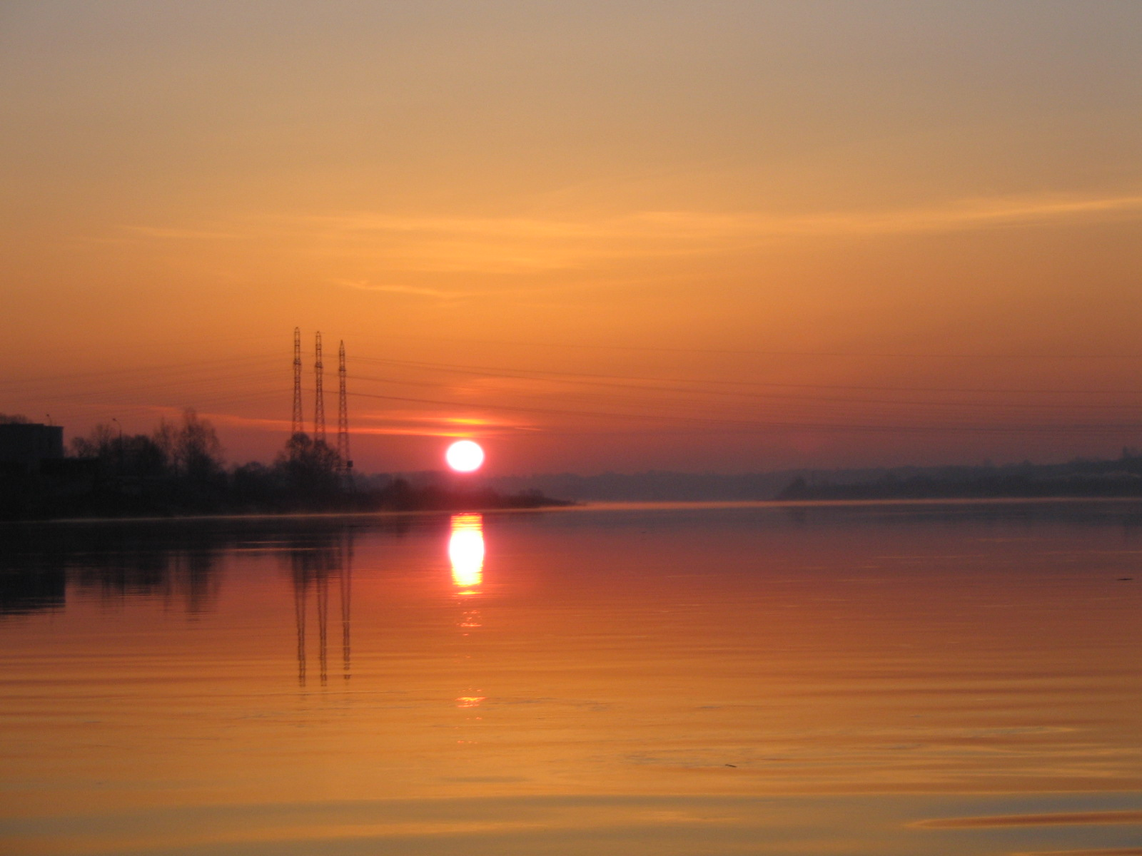
Paldies par uzmanību!
Daugava pavasara palu laikā, Daugavpils

